Slide 1
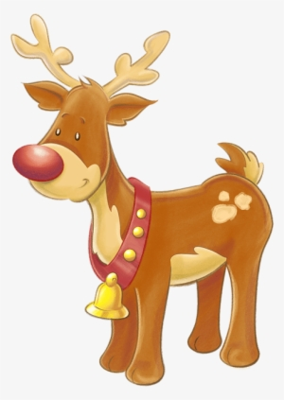
Ријешимо ребусе
,,,
,
+ ица
Н = В
П +
ЛИСИЦА
ЛОВАЦ
ПАС

Slide 2
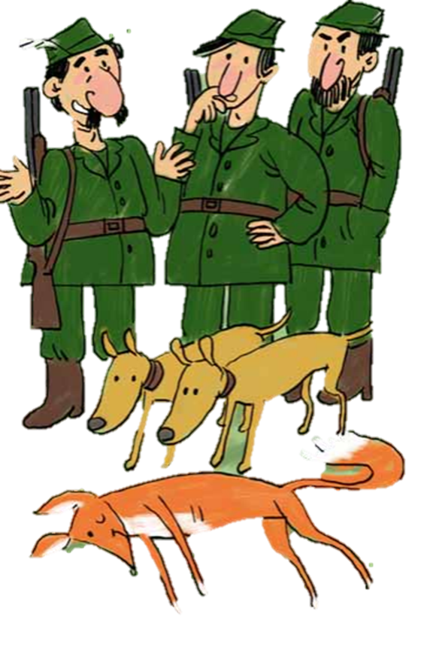
Старо лијино лукавство Српска народна приповијетка
Српски језик
3.разред

Slide 3
Старо лијино лукавство
Зимус је група ловаца опколила једну лисицу у шумарку. Били су сигурни да им неће умаћи. Један ловац умало не нагази на њу. А она лежи опружена. Мртва. Још топла. Ловци се окупише око ње. Пси ју оњушише. Залајаше неколико пута и оставише је.
Један ловац се спремао да јој одере крзно. Изненада скочи
лија и зачас нестаде у густишу. Ловци нису стигли да испале
ни метак.
Народ каже: Не вјеруј ни мртвој лисици.
Српска народна приповијетка

Slide 4
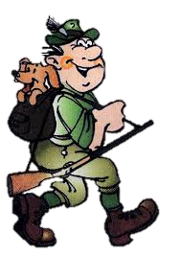
О каквом догађају говори прича
− стварном, немогућем, смијешном?
Шта сте из приче сазнали о лисици?
Шта вас је изненадило?
Зашто људи лове лисице?
У каквој је опасности била лисица?
Како је она успјела да избјегне опасност?
Коју особину је том приликом показала?
Зашто народ каже: Не вјеруј ни мртвој лисици?

Slide 5
Старо лијино лукавство
Тема приче је
ВРИЈЕМЕ РАДЊЕ:
МЈЕСТО РАДЊЕ:
Главни лик приче је
Споредни ликови су
лијино лукавство.
Зима.
Шумарак.
лисица.
ловци и њихови пси.

Slide 6
Особине ликова:
Лисица –
Ловци –
Пси –
мудра, паметна, лукава, сналажљива, препредена
наивни, изненађени, збуњени, несналажљиви
љути, гласни, наивни.
ПОУКА:
Више се постиже мудрошћу и памећу,
него снагом и вјештином.
Ум царује, снага кладе ваља.
Не вјеруј ни мртвој лисици.

Slide 7
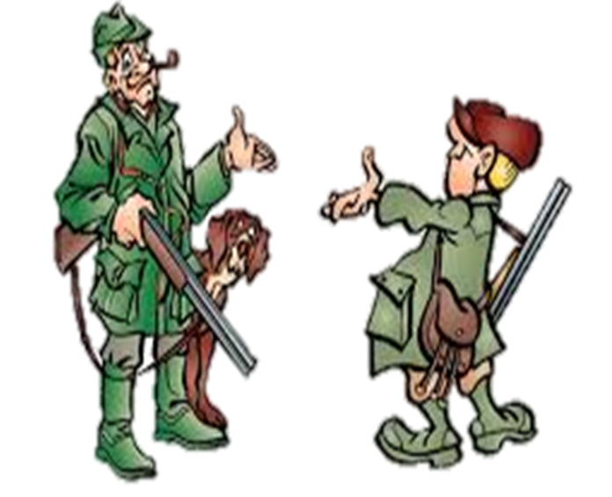
Редним бројем одреди редосљед дешавања у причи.
_____ Сви мисле да је лисица мртва.
_____ Лисица бјежи.
_____ Опкољена лисица.
_____ Припреме за скидање крзна лисице.
_____ Лисица се прави мртва.
3.
5.
1.
4.
2.

Slide 8
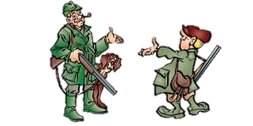
Задатак за самосталан рад
Састави реченице тако што ћеш помоћу ријечи КАО
повезати особине са одговарајућом животињом.
Реченице напиши латиничним штампаним словима.
КАО
ПЛАШЉИВ БИК
ЛУКАВ ЗЕЦ
ВРИЈЕДАН МАГАРАЦ
ЈАК ПАС
УМИЉАТ ЛИСИЦА
ВЈЕРАН МРАВ
ТВРДОГЛАВ ЈАГЊЕ

